Slide 1
BASIS DATA
INFORMATIKA - UPGRIS
PERTEMUAN -5

Slide 2
Deskripsi Mata Kuliah
Mata kuliah ini membahas mengenai konsep-konsep fundamental system basis data dan manfaatnya , bagaimana mengembangkan basis data, mendesain basis data yang sesuai dengan pengguna , merancang basis data dengan Model Data, Model ER, Model Relasional, SQL & Basisdata Relasional, Desain Basisdata Relasional (Normalisasi), Keamanan dan Integritas Basisdata; Arsitektur Sistem Basisdata; Transaksi dalam Basisdata, Sistem Pemulihan dari Kerusakan.

Slide 3
Capaian Mata Kuliah
Mampu menjelaskan pengertian tentang konsep-konsep fundamental yang berkaitan dengan desain, penggunaan dan implementasi sistem basis data.
Mampu mendesain dan mengimplementasikan basis data sesuai dengan kebutuhan pengguna dimana database merupakan bagian yang tidak terpisahkan dari sebuah system informasi.

Slide 4
PERTEMUAN - 5
PERANCANGAN DATA BASE
MODEL DATA RELATIONAL

Slide 5
Rekayasa Informasi
Metodologi berorientasi data untuk menciptakan serta memelihara system informasi
Meliputi :
Perencanaan
Analisis
Perancangan
Implementasi

Slide 6
Proses Pengembangan Basis Data
Pemodelan organisasi perusahaan
Menghimpun kandungan umum basis data perusahaan
Pemodelan Konseptual
Melakukan analisis kebutuhan data secara keseluruhan untuk system indformasi yang diusulkan
Melakukan tahap inisiasi proyek dengan menggambarkan data-data yang tercakup dalam proyek
Perancangan Basis data secara logika
Perrancangan basis data secara fisik

Slide 7
Model - RELATIONAL

Slide 8
BAGAIMANA MERANCANG E-R YANG INTERAKTIF ?

Slide 9
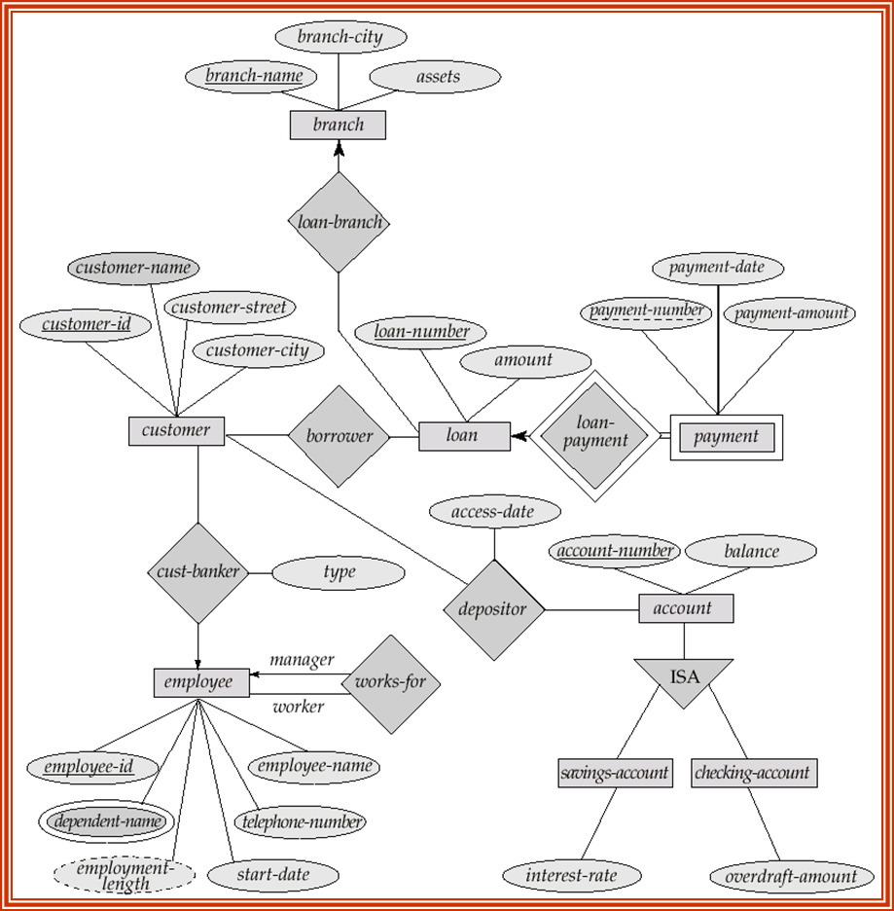

Slide 10
Mengubah diagram E-R ke tabel
Primary key diperlukan sebuah entitas untuk membentuk tabel yang merepresentasikan isi sebuah database.
Sebuah database bisa terdirir dari banyak tabel.
Setiap tabel atau relasi dari tabel mempunyai nama yang unik.
Setiap tabel terdiri atas kolom-kolom (secara umum mewakili atribut), dengan nama yang unik.
Konversi sebuah sebuah diagram E-R ke dalam tabel merupakan dasar perancangan database menggunakan E-R.

Slide 11
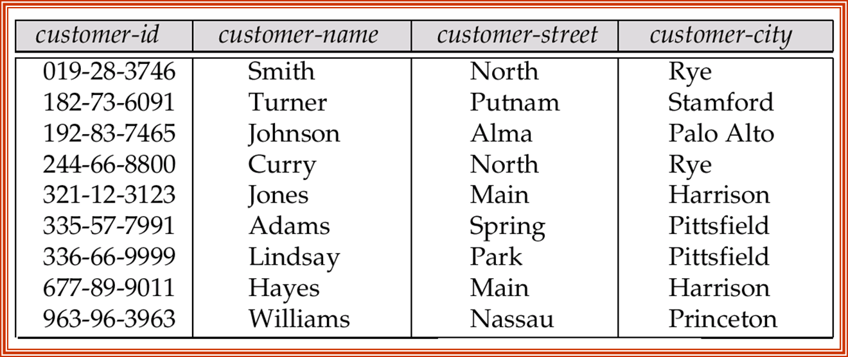
Menyajikan entitas dalam bentuk tabel
Etitas kuat berubah menjadi tabel dengan atribut yang sama

Slide 12
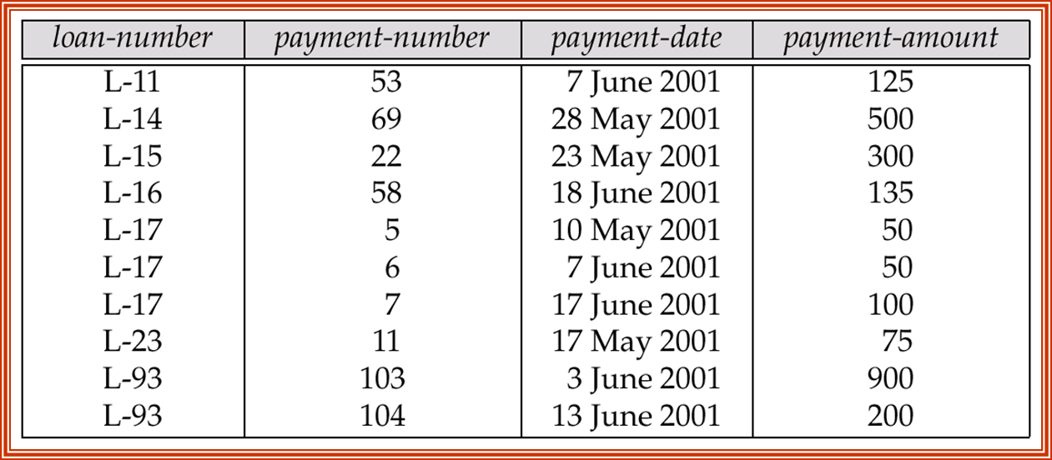
Entitas lemah
Sebuah entitas lemah menjadi sebuah tabel dengan memasukkan primary key dari entitas kuat sebagai salah satu kolomnya

Slide 13
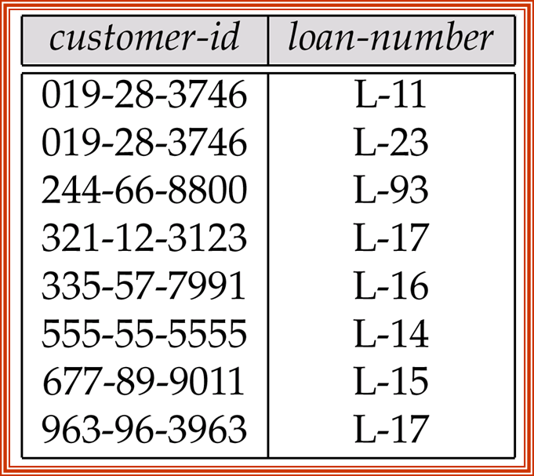
Menyajikan relasi kedalam tabel
Relasi many to many disajikan dalam tabel dengan kolom-kolom yang terdiri dari primary key – primary key entitas yang berelasi ditambah atribut lain yang diperlukan.
Mis. Tabel relasi borrower

Slide 14
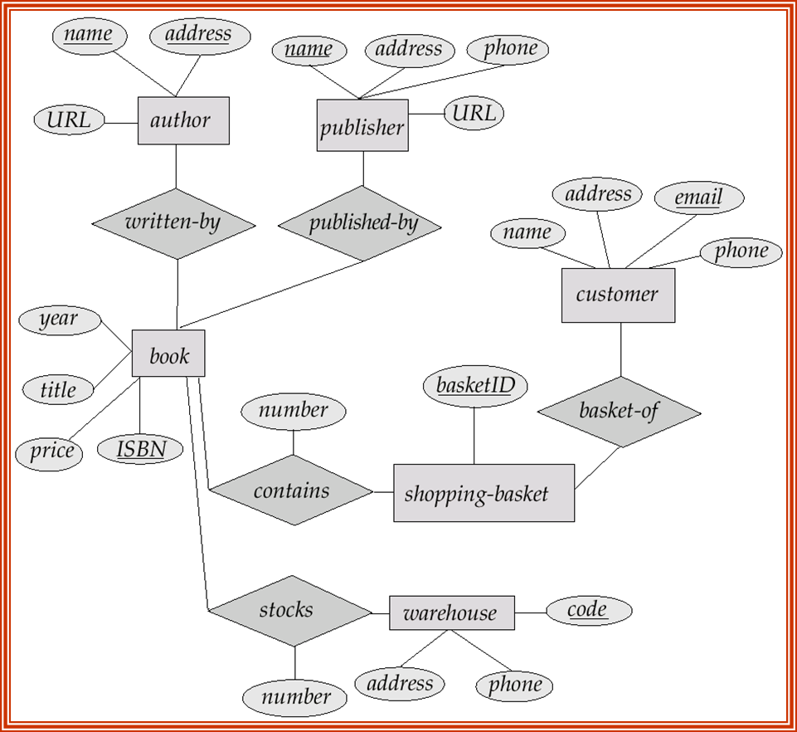
Jawaban Latihan

Slide 15
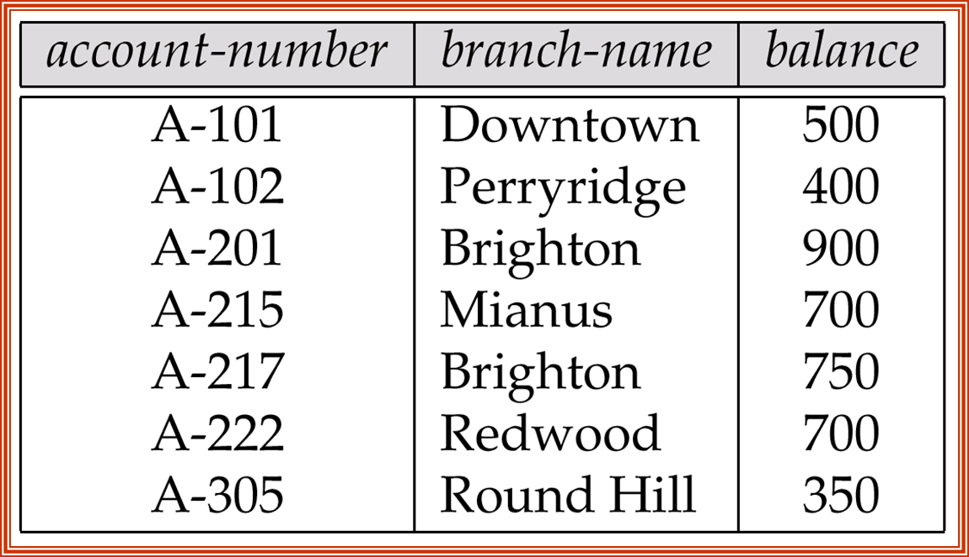
Contoh Relasi

Slide 16
Struktur Dasar
Diketahui himpunan data D₁, D₂, …. D_{n} sebuah relasi r adalah himpunan bagian dari D₁ x D₂ x … x D_{n}
Sebuah relasi adalah himpunan n-record (a₁, a₂, …, a_{n}) dimana
a_{i} ∈ D_{i}
Contoh: jika
customer-name = {Jones, Smith, Curry, Lindsay}
customer-street = {Main, North, Park}
customer-city = {Harrison, Rye, Pittsfield}
Maka r = { (Jones, Main, Harrison),
(Smith, North, Rye),
(Curry, North, Rye),
(Lindsay, Park, Pittsfield)}
adalah relasi antara customer-name x customer-street x customer-city

Slide 17
Jenis Atribut
Setiap atribut relasi mempunyai nama
Himpunan nilai yang diperkenankan untuk sebuah atribut disebut domain atribut
Nilai atribut bersifat atomik, berarti tidak boleh
  Bernilai ganda
  Atribut gabungan
Nilai khusus null adalah anggota setiap domain
Nilai null akan mempunyai dampak dalam operasi relasi
  dampak dari nilai null dalam sebuah relasi akan dibicarakan lebih lanjut

Slide 18
Skema Relasi
A₁, A₂, …, A_{n} adalah atribut
R = (A₁, A₂, …, A_{n} ) adalah sebuah skema relasi
Mis. Customer =
(customer-name, customer-street, customer-city)
r(R) adalah skema Relasi R
Mis. customer (skema-Customer)

Slide 19
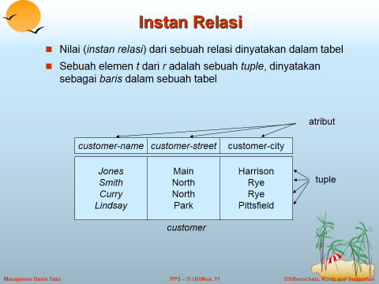
Instan Relasi

Slide 20
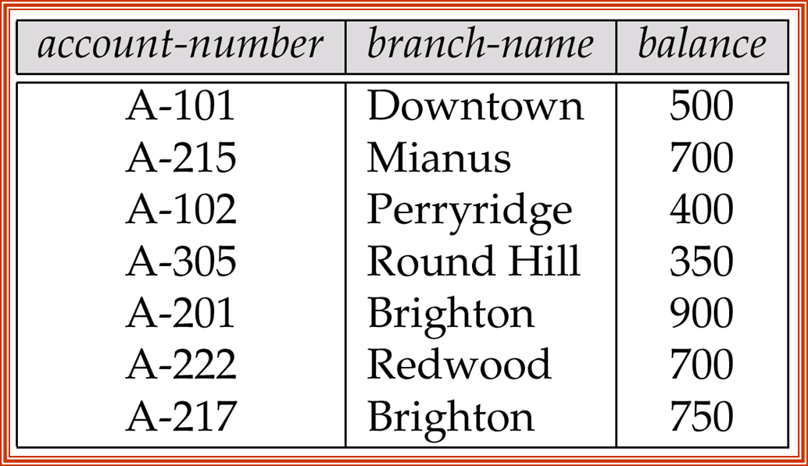
Relasi yang tidak urut
urutan record dalam relasi bukan suatu keharusan
Mis. relasi account dengan data yang tidak urut

Slide 21
Database
Sebuah database adalah kumpulan dari relasi
Informasi dalam suatu perusahaan terdiri atas beberapa bagian, yang disimpan dalam sebuah relasi
.: account : menyimpan informasi tentang keuangan
depositor : menyimpan informasi tentang pelanggan yang mempunyai simpanan
customer : menyimpan informasi pelanggan
Penyimpanan seluruh informasi kedalam sebuah relasi misalnya,
bank(account-number, balance, customer-name, ..)
akan mengakibatkan
  Pengulangan informasi (mis. Pelanggan dengan dua account)
  Munculnya nilai null (mis. Customer yang tidak punya account)
Teori Normalisasi akan menjelaskan bagaimana merancang skema

Slide 22
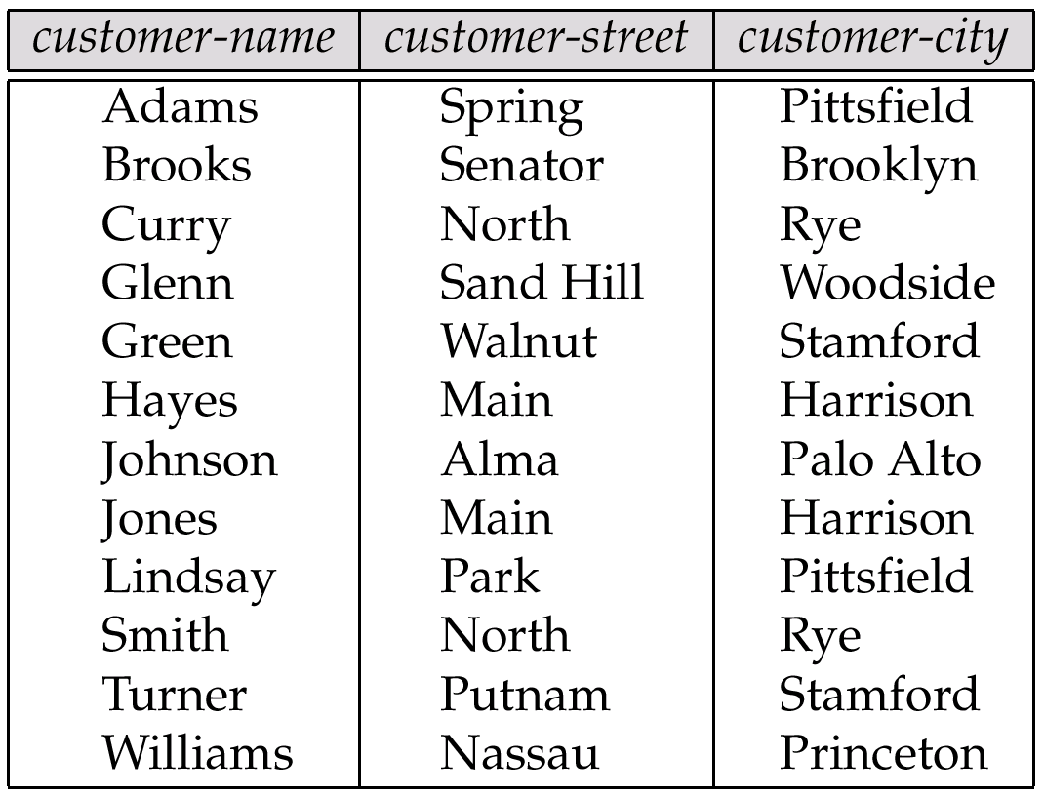
Relasi customer

Slide 23
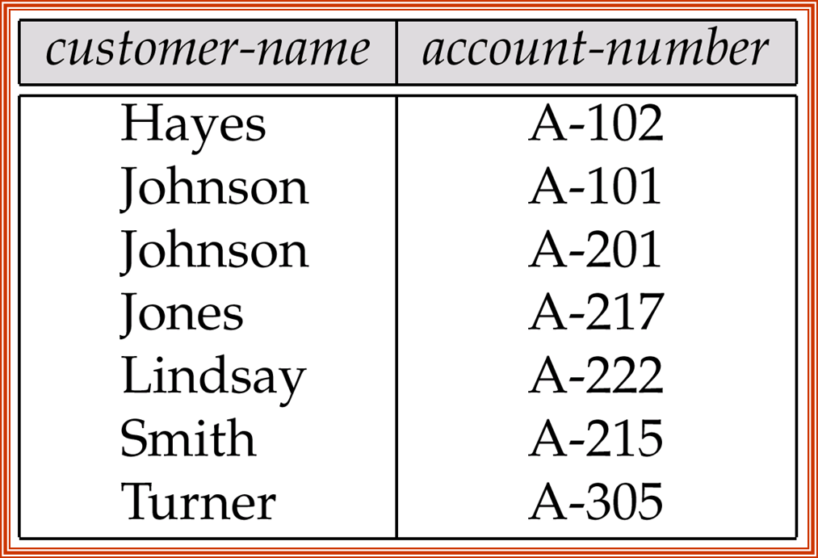
Relasi depositor

Slide 24
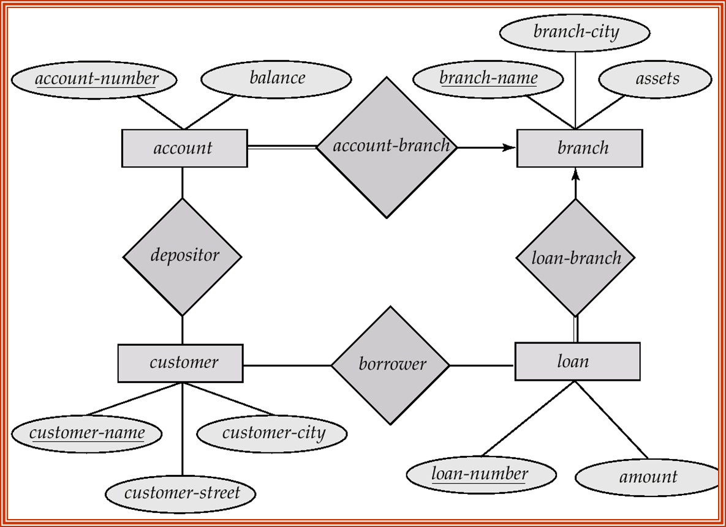
Diagram E-R untuk Bank

Slide 25
Kunci / Key
K ⊆ R ( Kunci adalah himpunan bagian dari Relasi)
K dikatakan superkey dari R jika nilai K sudah cukup untuk mengidentifikasi secara unik sebuah record (tuple) untuk setiap relasi yang mungkin r(R) dimana r misalnya sebuah relasi.
Contoh: {customer-name, customer-street} dan
{customer-name}
keduanya merupakan superkey untuk Customer, jika tidak ada cutomer dengan nama yang sama.
K adalah candidate key (kunci kandidat) jika K memungkinkan untuk unik Contoh: {customer-name} adalah kunci kandidat untuk Customer, bisa menjadi superkey jika tidak ada dua nama yang sama.

Slide 26
Menentukan kunci pada E-R
Strong entity set (Himpunan entitas kuat). Kunci primer dari himpunan entitas akan menjadi kunci primer dari relasi.
Weak entity set (himpunan entitas lemah). Kunci primer dari relasi dibentuk dari gabungan kunci primer himpunan entitas kuat dan pembeda dari himpunan entitas lemah.
Relationship set (himpunan relasi). Gabungan dari kunci primer dari entitas yang berelasi menjadi superkey dari relasi.
  Untuk many-to-one, kunci primer dari entitas“many” menjadi primary key (kunci primer) relasi.
  Untuk relasi one-to-one, primary key-nya dapat diambil salah satu dari kunci primer entitas.
  Untuk relasi many-to-many, kunci primer relasi diperoleh dari gabungan kunci primer entitas yang berelasi

Slide 27
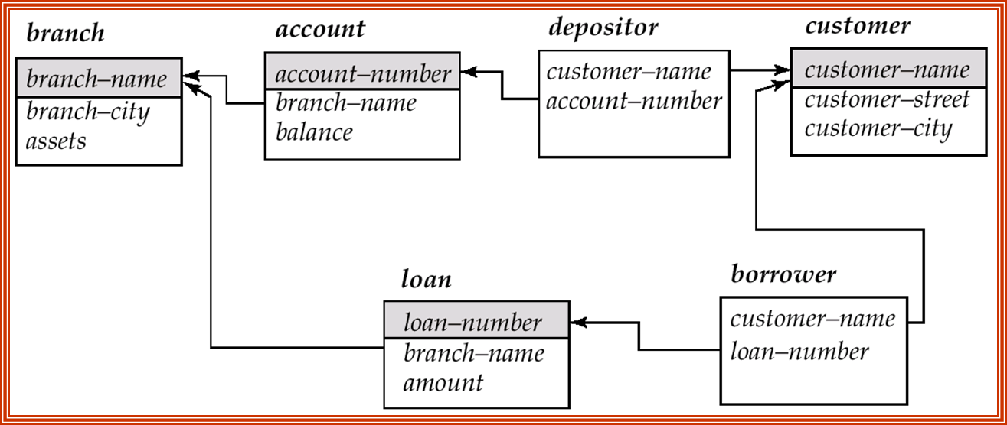
Diagram Schema untuk Banking

Slide 29
Questions & Discussion

